Slide 1
PYSHARKS
Atmira Stock Prediction

Slide 2
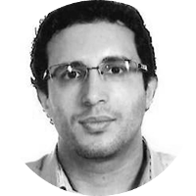
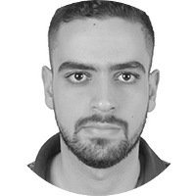
PYSHARKS
¿QUIÉNES SOMOS?
LUIS MANUEL LÓPEZ VÁZQUEZ
ESTEBAN OCAMPO ECHEVERRI
RAÚL VARGAS MENDOZA
#UniversityHack

Slide 3
PYSHARKS
METODOLOGÍA UTILIZADA: ITERATIVA
Entendimiento del negocio
EDA
Despliegue del modelo
Preprocesamiento de datos
Entrenamiento del modelo
Selección de variables
#UniversityHack

Slide 4
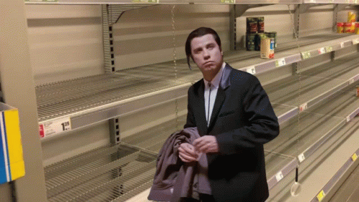
PYSHARKS
ENTENDIMIENTO DEL NEGOCIO
Objetivos:
Evitar Rotura de Stock.
Tener el stock lo más ajustado posible.
#UniversityHack

Slide 5
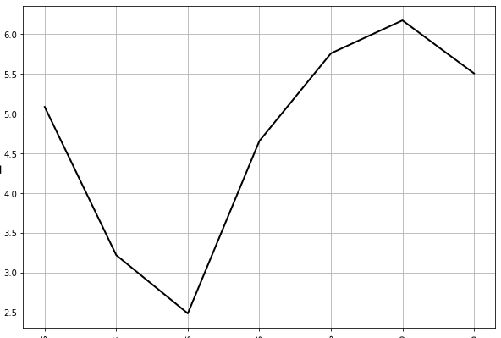
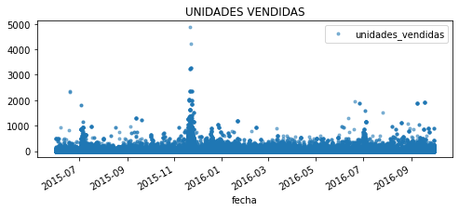
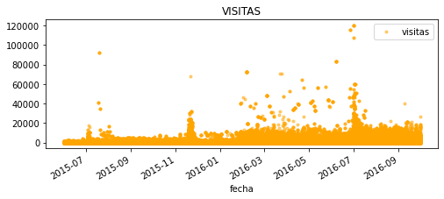
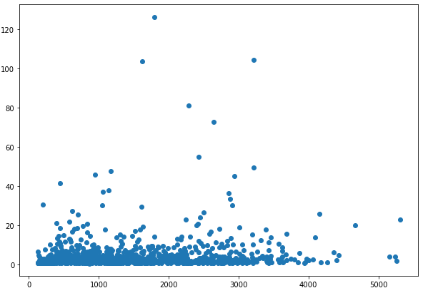
PYSHARKS
ANÁLISIS EXPLORATORIO DE DATOS
Unidades Vendidas
Unidades Vendidas
Lun Mar Mie Jue Vier Sab Dom
DÍAS DE LA SEMANA
Visitas
Unidades Vendidas
Antigüedad (días)
#UniversityHack

Slide 6
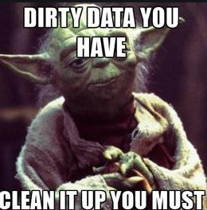
PYSHARKS
PREPROCESAMIENTO DE DATOS
Creación de nuevas variables temporales a partir de
la fecha.
Transformación de variables: Dummificación
Normalización: min_max_scaler.
#UniversityHack

Slide 7
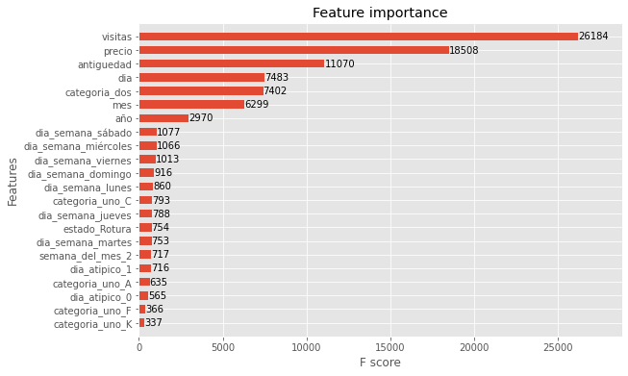
PYSHARKS
SELECCIÓN DE VARIABLES
22 variables o características seleccionadas.
Gran influencia de la dimensión temporal.
Variables
F score (peso)
#UniversityHack

Slide 8
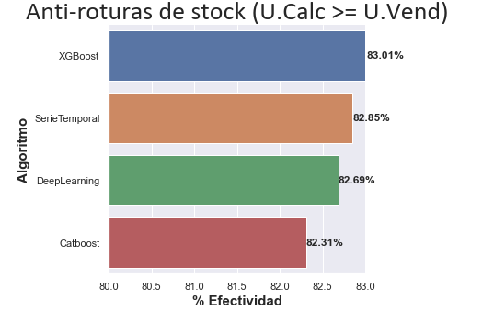
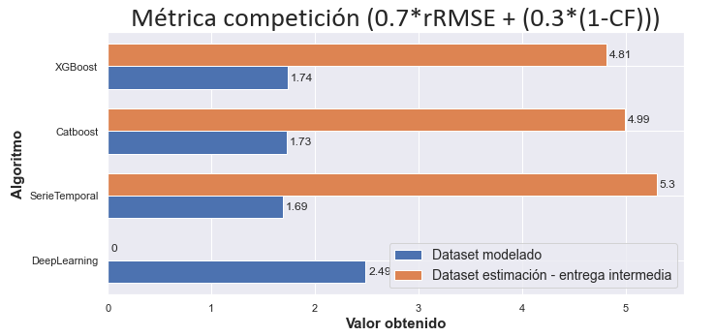
PYSHARKS
ENTRENAMIENTO DEL MODELO: SELECCIÓN DEL MODELO
Criterios:
#UniversityHack

Slide 9
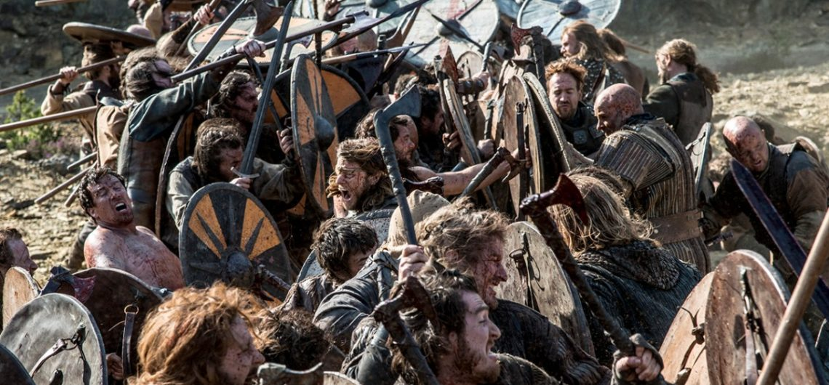
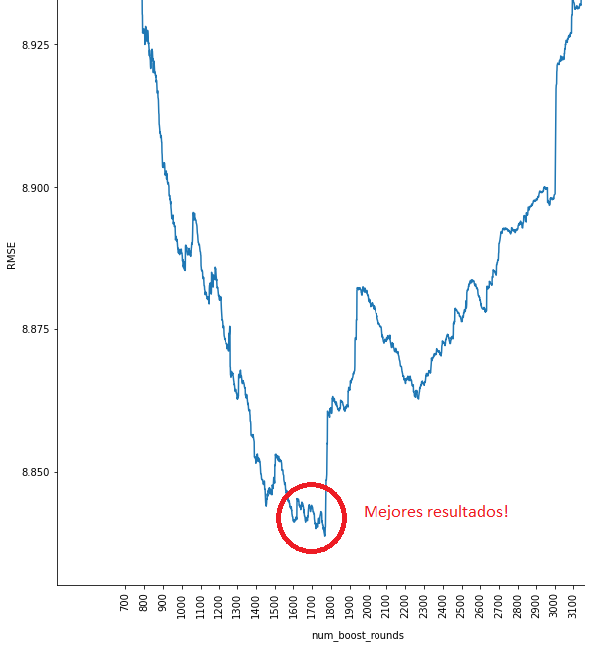
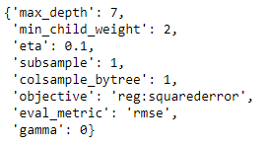
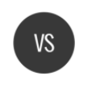
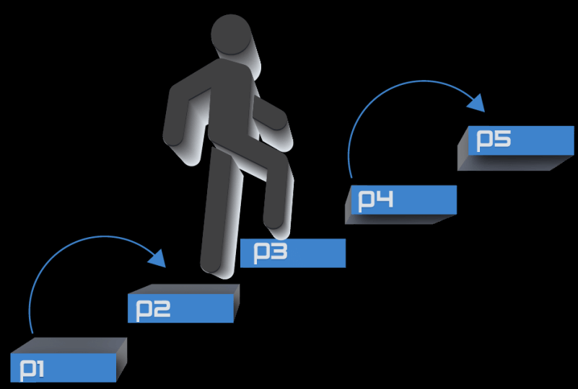
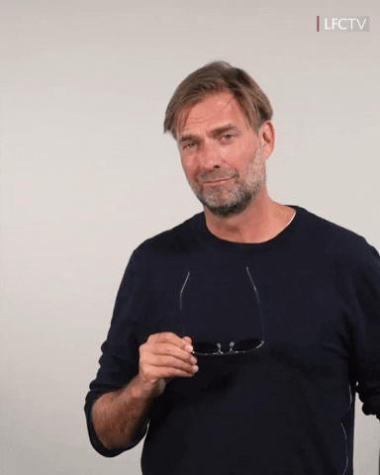
PYSHARKS
ENTRENAMIENTO DEL MODELO: OPTIMIZACIÓN
todos vs todos
uno por uno
#UniversityHack

Slide 10
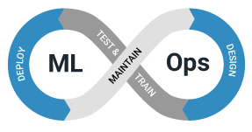
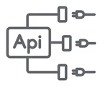
PYSHARKS
DESPLIEGUE Y MEJORA CONTINUA DEL MODELO
Entendimiento del negocio
EDA
Preprocesamiento de datos
Despliegue del modelo
Modelo xgboost_v1.model
Datos
Tienda
Entrenamiento del modelo
Selección de variables
#UniversityHack

Slide 11
PYSHARKS
CONCLUSIONES Y RECOMENDACIONES PARA LA ORGANIZACIÓN
Entendimiento de la estacionalidad de las ventas.
Enriquecimiento del modelo con nuevos datos procedentes del e-commerce.
Generación estrategias comerciales para dar salida a los productos con mayor antigüedad.
#UniversityHack

